Slide 1
Simple Jump (Jogo do Salto)
Diogo Teixeira
12º11
Escola Rainha D. Leonor

Slide 2
Índice
Introdução;
Planificação;
Recursos usados;
Layout;
Esquema de Navegação;
Conclusão

Slide 3
1. Introdução

Slide 4
1. Introdução
Este projeto final de curso (PAP) desenvolvido por Diogo Teixeira abrange a criação de um sistema web utilizando HTML, CSS e JavaScript.

Slide 5
2. Planificação

Slide 6

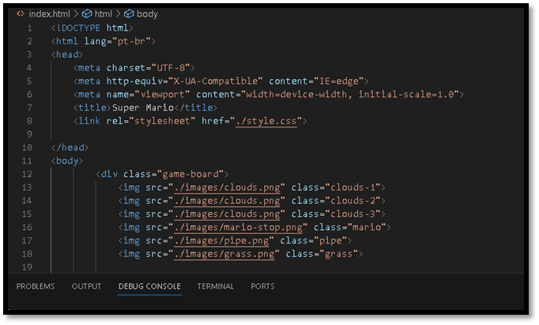

2. Planificação

Slide 7
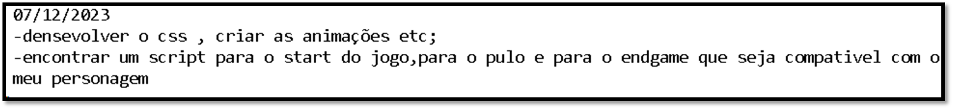
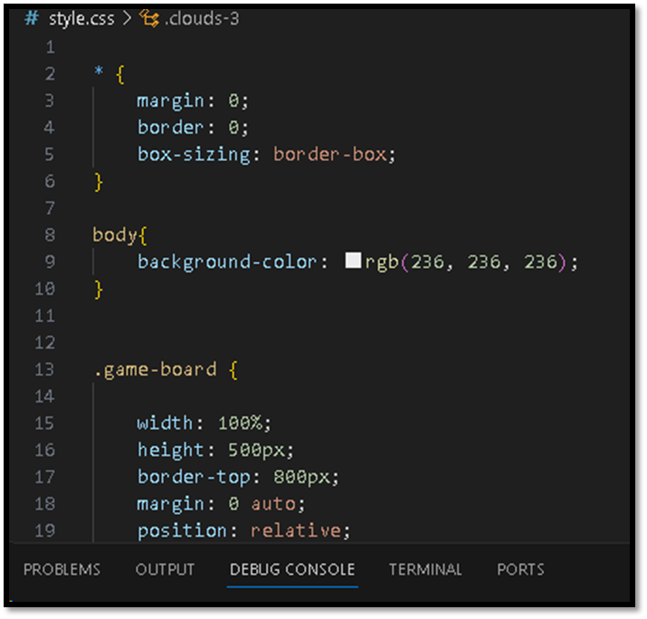
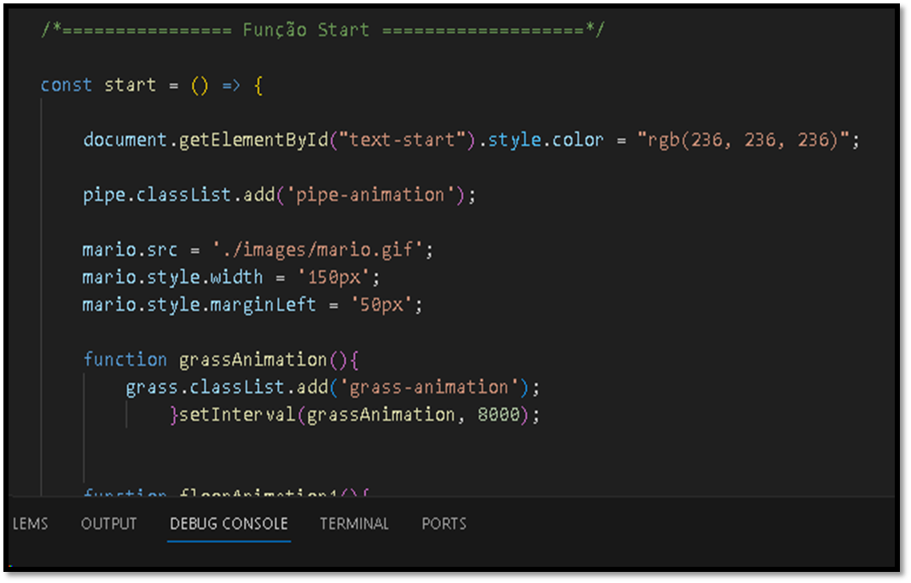
2. Planificação

Slide 8
3. Recursos usados

Slide 9




3. Recursos usados

Slide 10
4. Layout

Slide 11
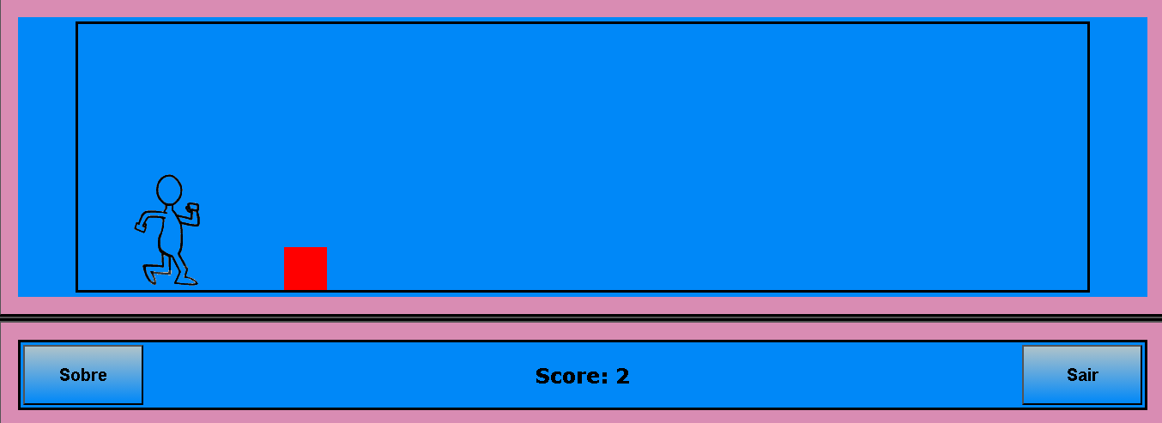
4. Layout

Slide 12
5. Esquema de navegação

Slide 13

5. Esquema de navegação

Slide 14
6. Conclusão

Slide 15
6. Conclusão
O projeto alcançou os seguintes resultados:
Jogo funcional com animações e verificação de colisão.
Sistema de pontuação implementado.
Aprendizados:
Melhoria na utilização de HTML, CSS, e JavaScript.
Experiência com lógica de jogos e detecção de colisões.
Este projeto proporcionou uma experiência prática significativa na utilização de tecnologias web como HTML, CSS e JavaScript. Durante o desenvolvimento, foi possível aprimorar habilidades de programação e enfrentar desafios reais, como a implementação de animações e detecção de colisões. O projeto também permitiu a aplicação de lógica de jogo e a criação de uma interface interativa e responsiva. Futuras melhorias podem incluir a adição de novos níveis e obstáculos, bem como melhorias na interface gráfica do utilizador, tornando o jogo mais desafiador e visualmente atraente.

